Slide 1
Стандарт AES

Slide 2
Чому потрібен новий стандарт?
1997 рік – Distributed NET, атака «грубою силою» на DES - 96 днів;
1998 рік – 41 день;
1999 рік – 2 дні і 8 годин;
1999 рік – 22 години.
=================================
Застаріла архітектура;
Модифікації (3DES) – повільні.

Slide 3
Конкурс симетричних алгоритмів
2 січня 1997 року – Національний інститут стандартів і технологій США (NIST) оголошує конкурс на новий стандарт симетричного шифрування.
Претендентами було 15 алгоритмів, з яких після першого етапу залишилося 5:
MARS (IBM) – модифікований ланцюг Фейстеля;
RC6 (Ron Rivest, RSA - модифікований ланцюг Фейстеля );
Rijndael (V.Rijmen, J.Daemen - SP-мережа);
Serpent (Ross Anderson, Eli Biham, Lars Knudsen – SP-мережа);
Twofish (Bruce Schneier - модифікований ланцюг Фейстеля).

Slide 4
Конкурс симетричних алгоритмів
Переможець – алгоритм Rijndael, який отримав назву AES.
2001 – оголошено переможця;
2002 рік – випущено стандарт;
FIPS 197 – специфікація шифру та опис стандарту.

Slide 5
Основні параметри алгоритму
Архітектура: Substitution-Permutation network (SP-мережа);
Вхідний блок: 128/192/256 бітів (128 бітів – AES); за цикл обробляється цілий блок;
Довжина ключа: 128/192/256 бітів.
К-сть раундів: 10/12/14 (залежить від довжин вхідного блоку та ключа):
N_{r} | N_{b} = 4 (128 бітів) | N_{b} = 6 (192 біти) | N_{b} = 8 (256 бітів)
N_{k} = 4 (128 бітів) | 10 | 12 | 14
N_{k} = 6 (192 біти) | 12 | 12 | 14
N_{k} = 8 (256 бітів) | 14 | 14 | 14

Slide 6
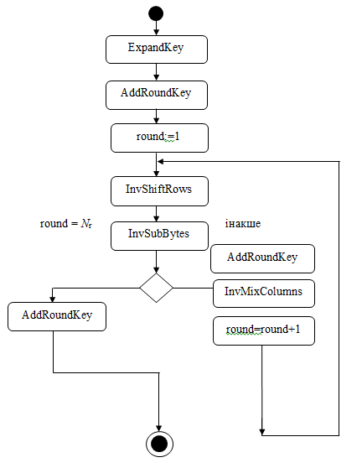
Блок-схема алгоритму

Slide 7

Процедура ExpandKey
Процедура ExpandKey – розгортання ключа шифрування:
Необхідна кількість раундових ключів – N_{b}×(N_{r}+1), де N_{b} – довжина блоку; N_{r} – кількість раундів;
Використовують заміну кожного байта ключа за таблицями заміни (функція SubWord);
Циклічний зсув процедурою RotWord:

Slide 8
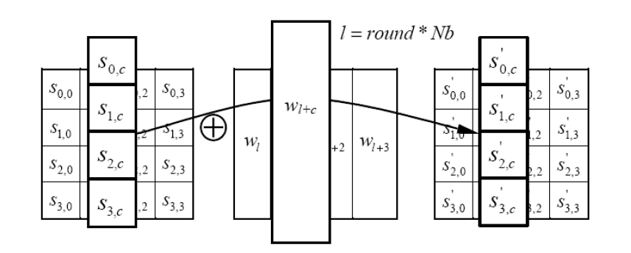
Процедура AddRoundKey
AddRoundKey – додавання раундового ключа:

Slide 9
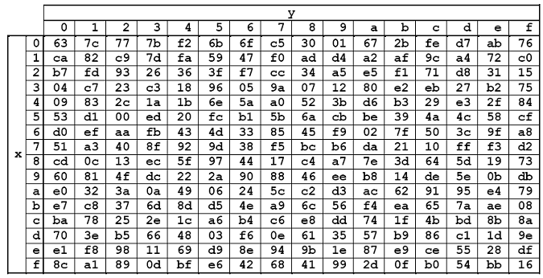
Перетворення SubBytes
Перетворення SubBytes виконує заміну кожного байта блоку за допомогою таблиці замін:
Наприклад, байт {fe} буде замінено на {bb}.

Slide 10
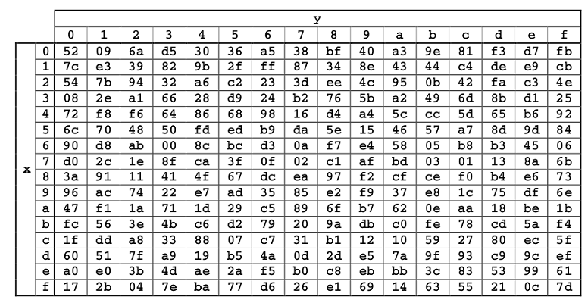
Перетворення invSubBytes
Під час розшифрування використовують обернену таблицю:
Наприклад, байт {bb} буде замінено на {fe}.

Slide 11
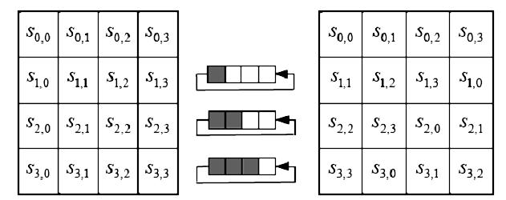
Перетворення ShiftRows
Суть перетворення полягає в циклічному зсуві рядків стану. Перший рядок залишається незмінним, другий – зсувається вліво на один байт, а перший байт записується в кінець рядка. Третій зсувається на два байти, а четвертий – на три. Обернене перетворення – зсув вправо.

Slide 12
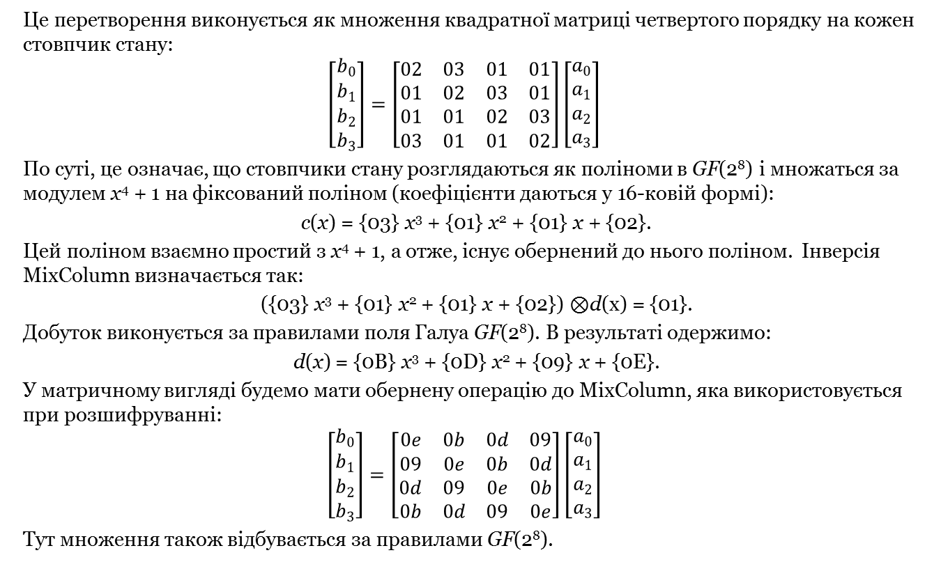
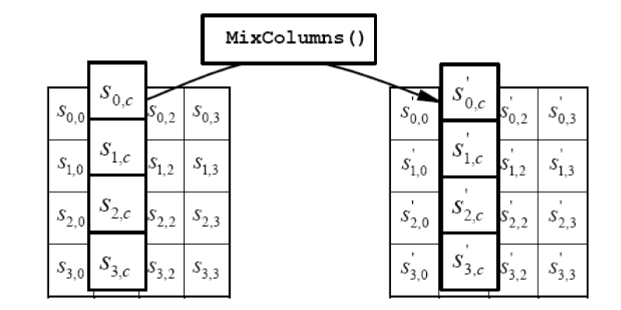
Перетворення MixColumns

Slide 13
Переваги AES
Найбільш досліджений з сучасних криптоалгоритмів;
Забезпечує високу криптографічну стійкість, стандартизований ISO;
Оптимізований для виконання на 32-бітових платформах;
Наявність апаратних акселераторів (включені до інструкцій Core iX Haswell)

Slide 14
Недоліки AES
Наявність теоретичних атак зі складністю, меншою за атаку «грубою силою»;
Знайдено недоліки алгоритму розгортання ключа;
Не оптимізований для 64-бітових платформ;
Деяка моральна застарілість;
Наявність сучасніших алгоритмів криптографічного перетворення, в т.ч. тих, які стали відомими на конкурсі SHA-3.
================================
Недовіра до апаратної підтримки алгоритму у процесорах іноземного виробництва.

Slide 15
Порівняння алгоритмів
No | Категорії | DES | AES
1. | Архітектура | Мережа Фейстеля | SP-мережа
2. | Вхідний блок | 64 біта | 128 бітів (128/192/256)
3. | Довжина ключа | 56+8 бітів | 128/192/256
4. | Кількість раундів обробки | 16 | 10/12/14
5. | Еквівалентність прямого/оберненого перетворень | Ключі подаються в оберненому порядку | Обернений порядок процедур, ключів, блоків заміни

